Slide 1
Iszlám

Slide 2
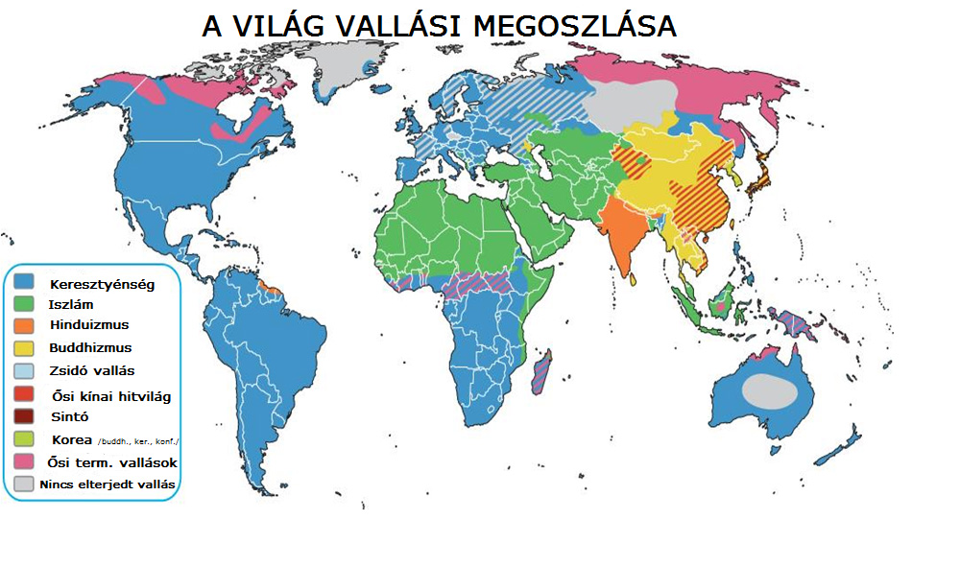
A világ vallási térképe

Slide 3
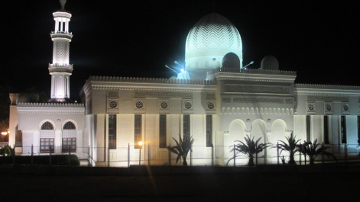
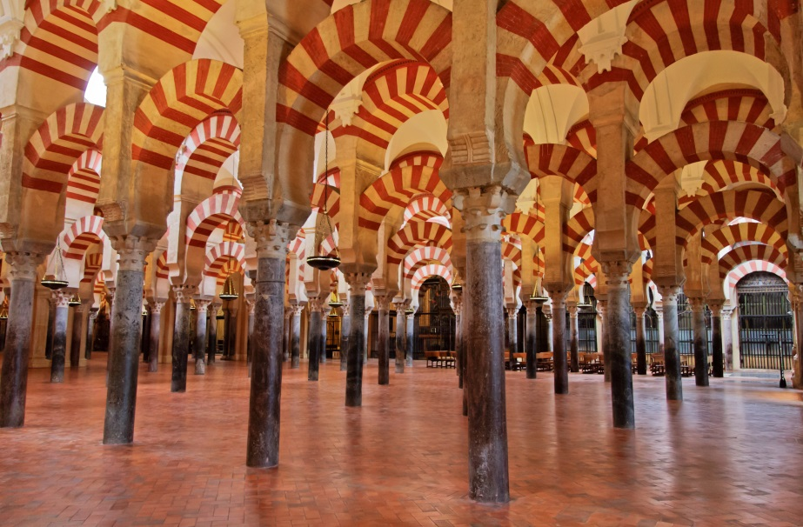
Muzulmán mecset Aqabában, Jordániában
A VIII. században épült Cordobai nagymecset Spanyolországban.

Slide 4
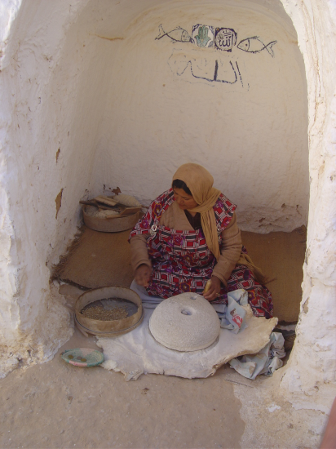
Észak –Afrika muzulmán lakói a berberek
A mai napig megőrizték hagyományaikat. A képen egy gabonát őrlő asszony látható sziklabarlangba vájt otthonában.

Slide 5
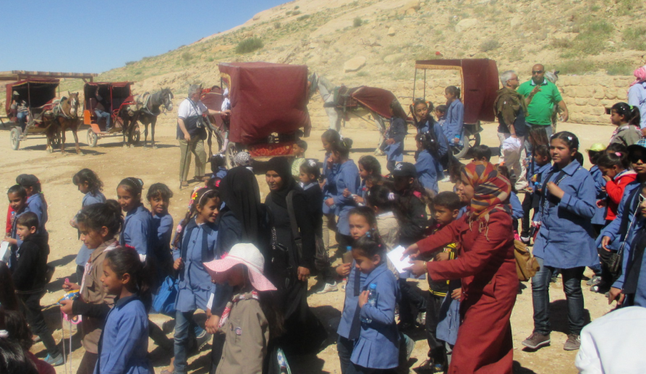
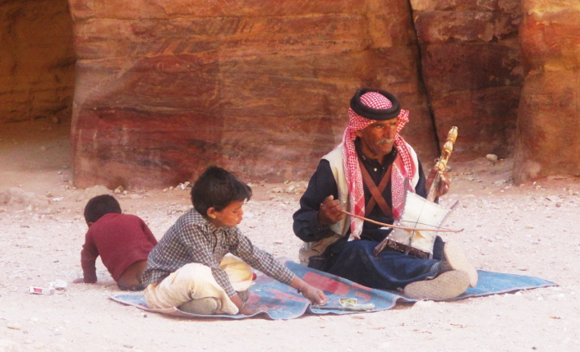
Iskolai kirándulás a tanítónővel Jordániában
Apa és fiai
A férfi az autentikus hangszeren, a rebabon játszik.

Slide 6
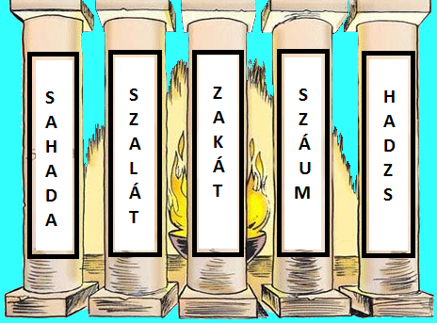
Az öt pillér

Slide 7
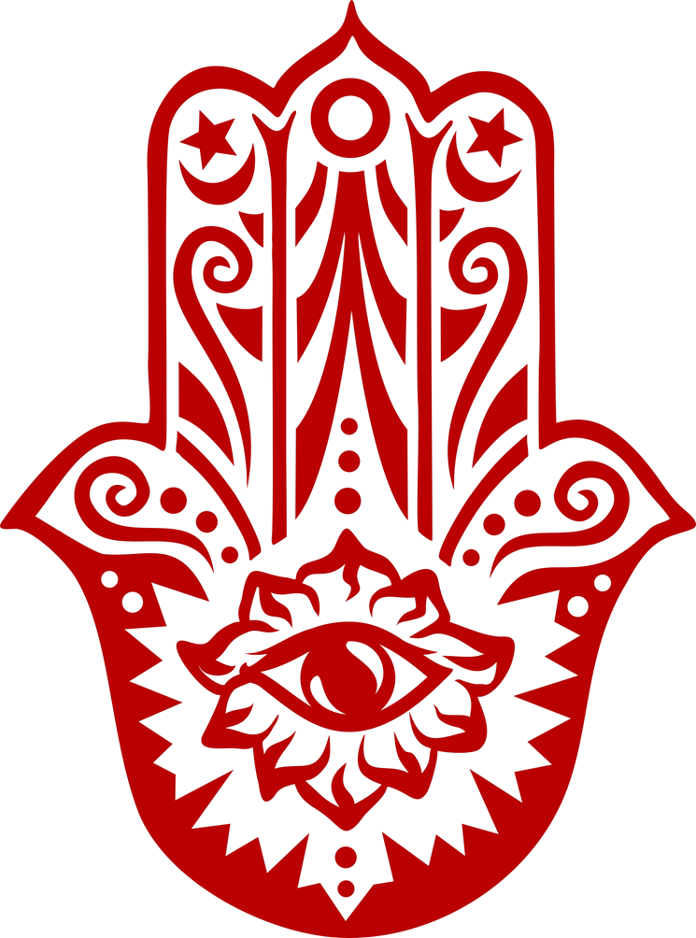
Hamsa
Iszlám tenyérszimbólum, amelyen az öt ujj az öt pillért jelképezi. Középen Allah szeme, mely védelmet nyújt.
„Nincs más Isten Allahon kívül és Mohamed az ő prófétája!”.

Slide 8
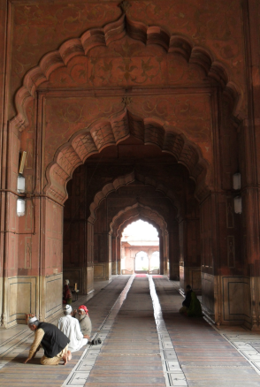
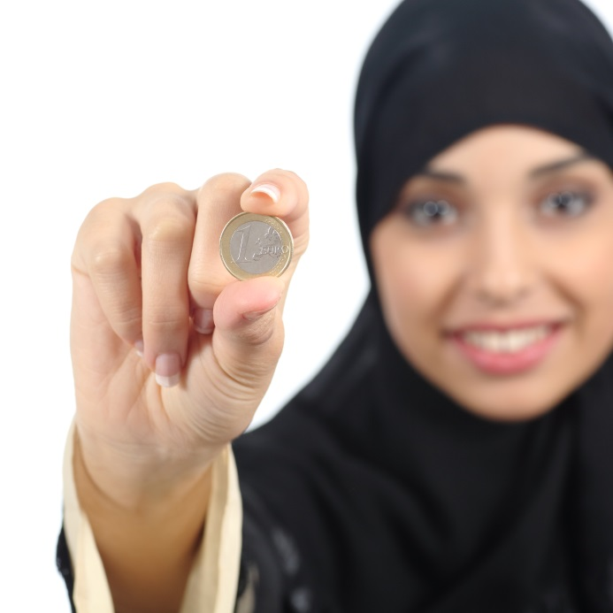
Napi ötszöri ima
Muszlim férfiak imádkoznak Indiában.
Az adakozás minden muszlim számára kötelező.

Slide 9
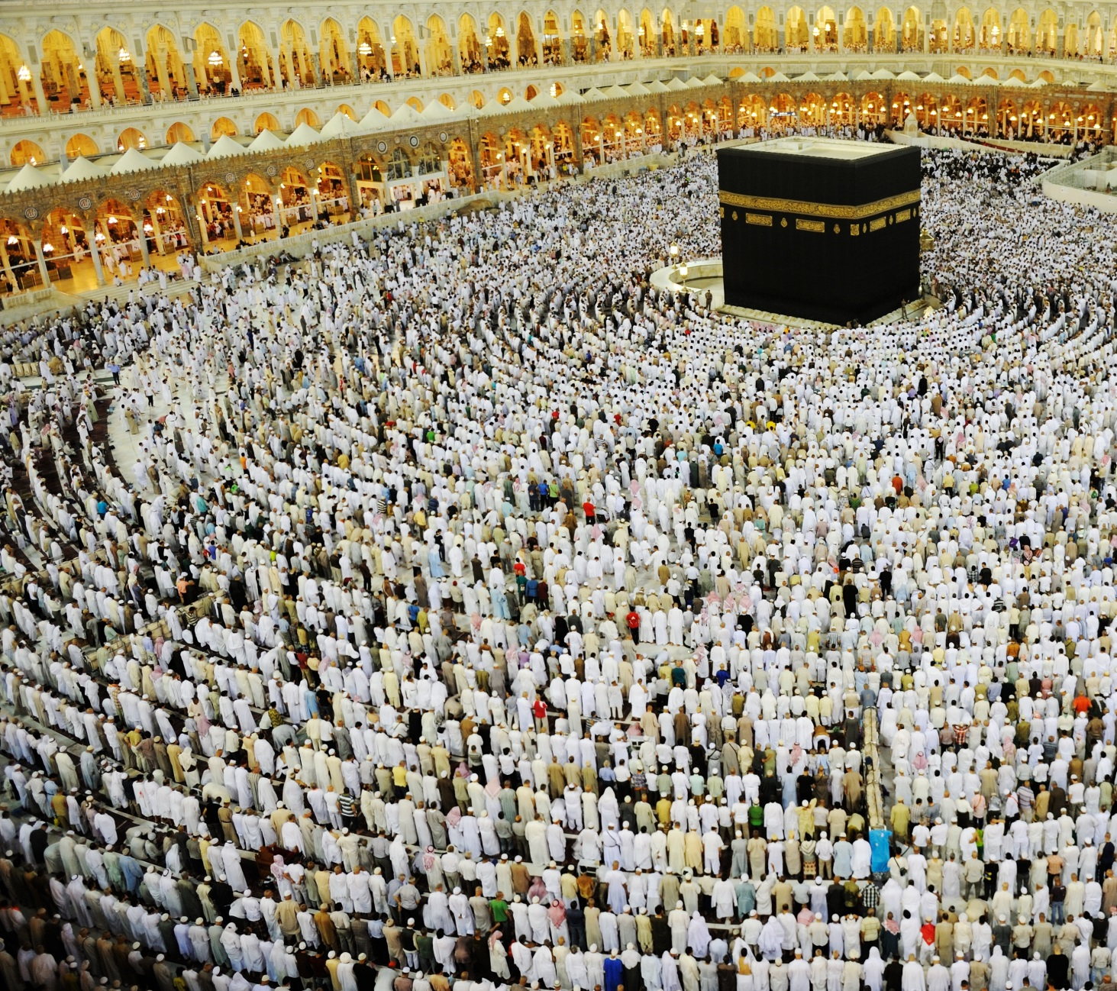
Mekkai Kába szentély zarándoklat idején

Slide 10
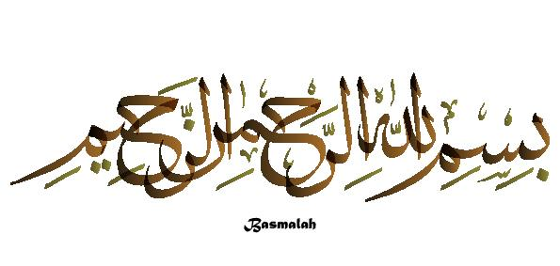
Kalligráfia Basmalah – Allah, a könyörületes és az irgalmas nevében.

Slide 11
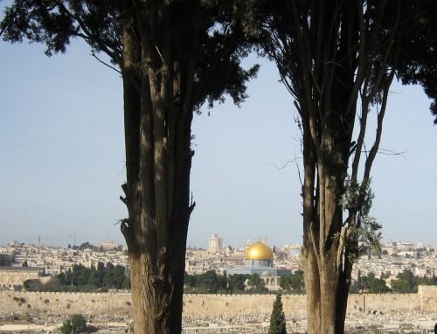
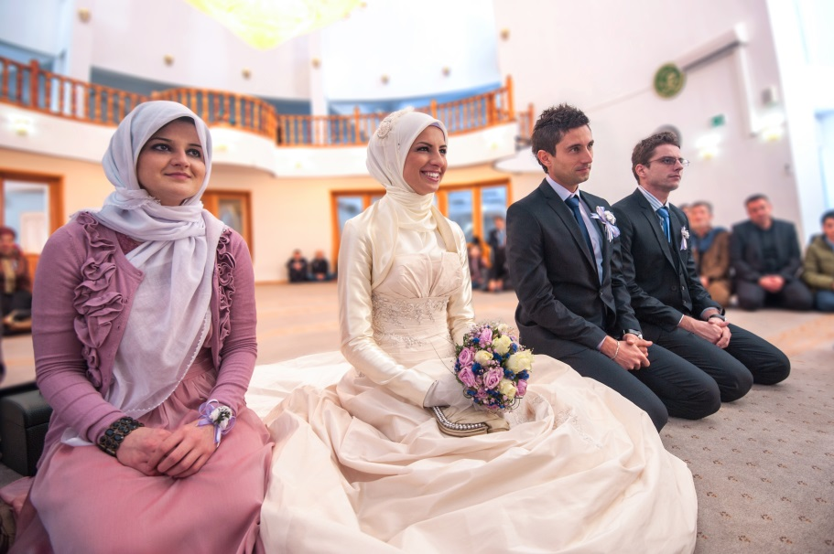
Jeruzsálemi Aranymecset látképe az olajfák hegyéről.
Muzulmán esküvői szertartás a mecsetben.

Slide 12
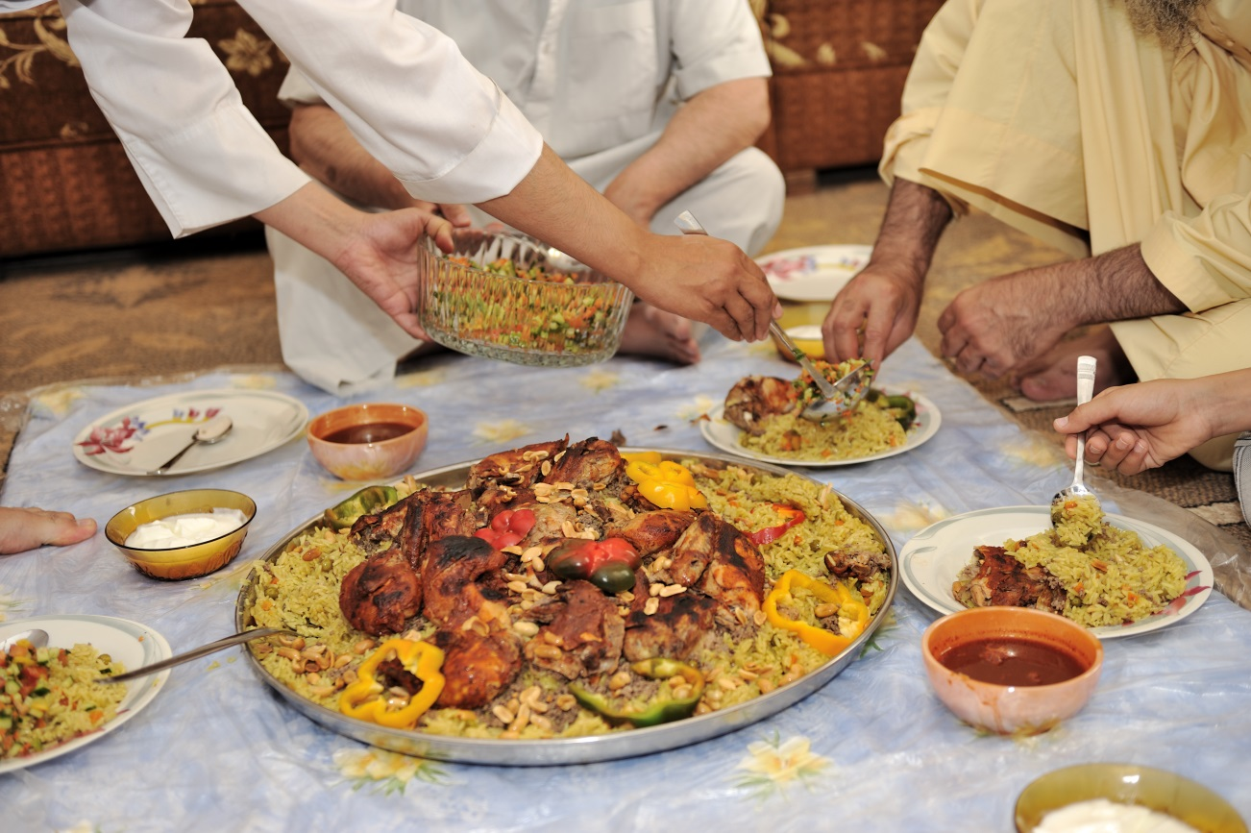
Az arab világban általában egytálételeket készítenek. Jobb kézzel illik enni. A vendégjog az egyik legfontosabb törvény.

Slide 13
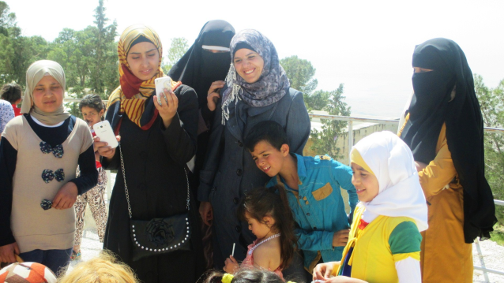
Muszlim asszonyok gyerekeikkel.
Egyesek kendőben, mások csadorban.

